Slide 1

Sistema de Información de Gestión de la Producción

Slide 2

GRUPO N° 9
INTEGRANTES:
Zabarino, Gian Franco
Chinelatto, Alfredo Antonio
Borges, Cristian Eduardo
Helmfelt, Daniel Ricardo

Slide 3


TEMÁTICA DE LA PRESENTACIÓN
Presentación de la Organización
Propuesta de Trabajo
Demostración del Sistema

Slide 4

PRESENTACIÓN DE LA ORGANIZACIÓN
Empresa: Fili Muebles
Actividad: Fabricación y comercialización de Muebles de madera
Objetivo: Fabricar y comercializar muebles de pino con buena terminación en forma mayorista y minorista a un bajo costo, manteniendo el posicionamiento logrado en la ciudad de Córdoba y expandiendo el mercado hacia el interior de la provincia.

Slide 5
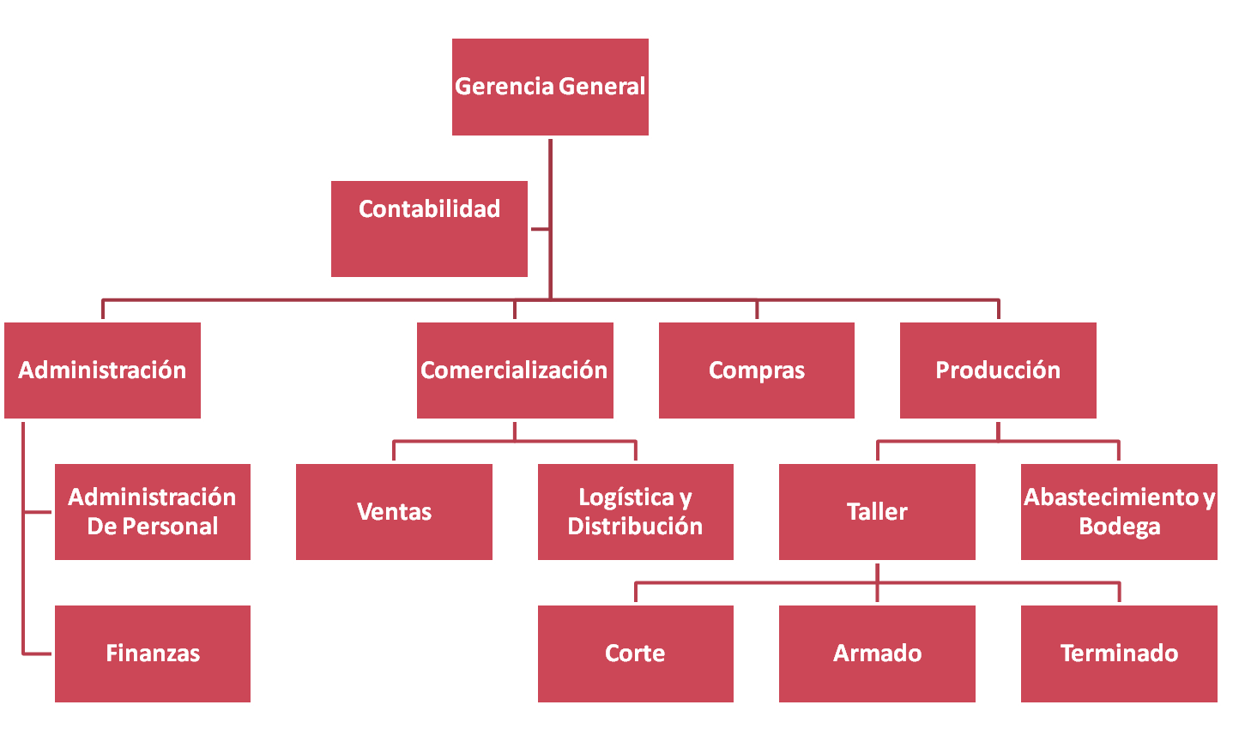
ORGANIGRAMA

Slide 6
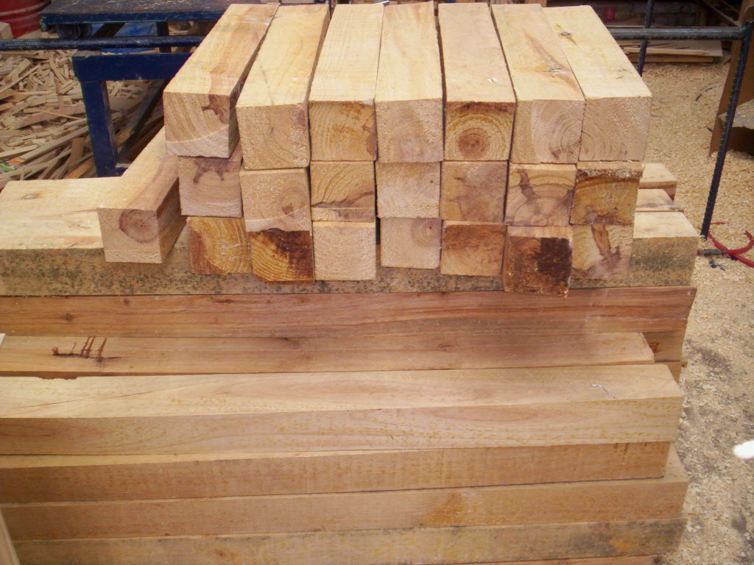
Materia Prima

Slide 7
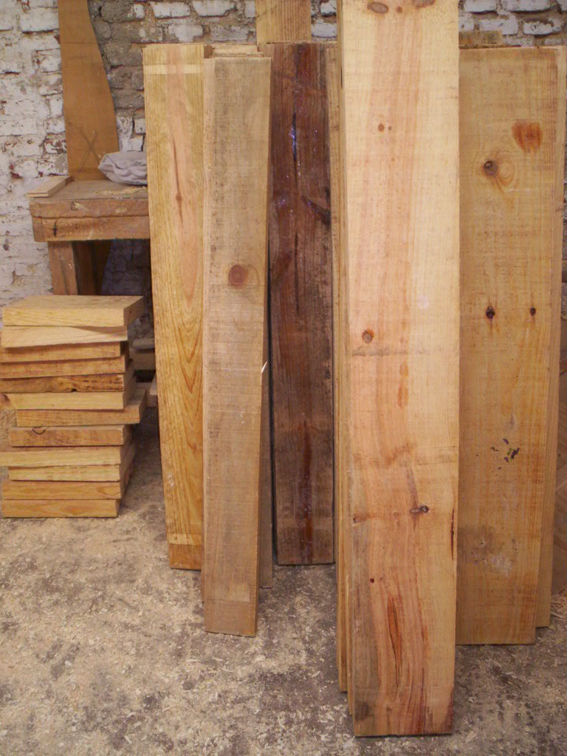
Materia Prima

Slide 8
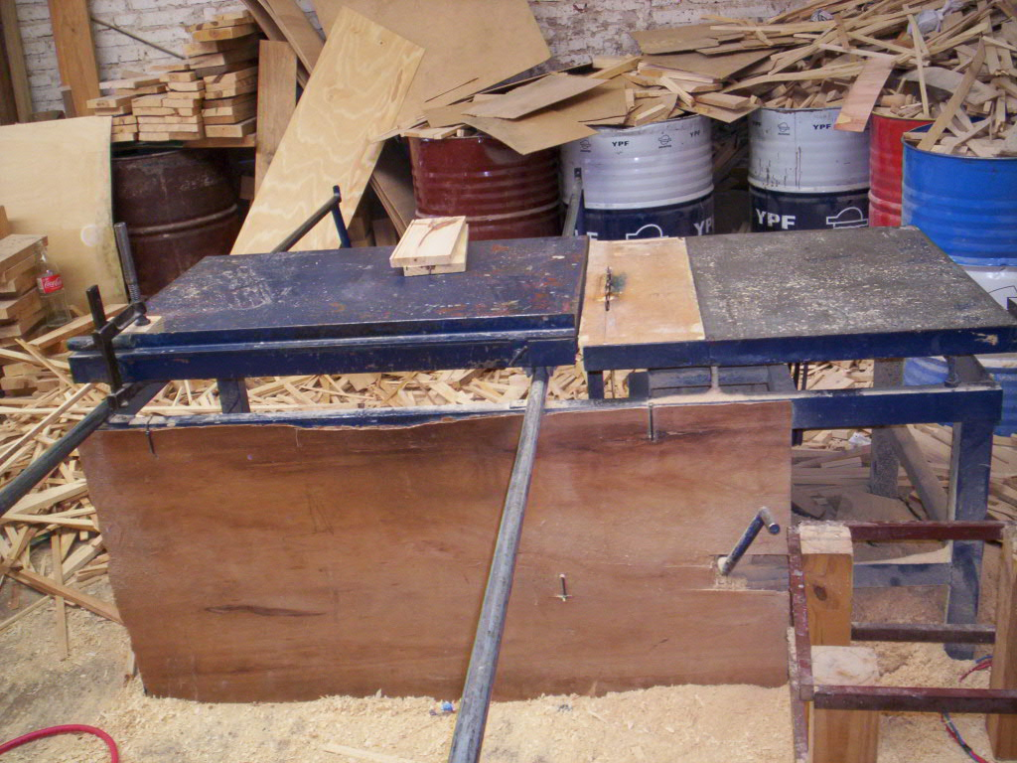
Maquinaria Utilizada

Slide 9
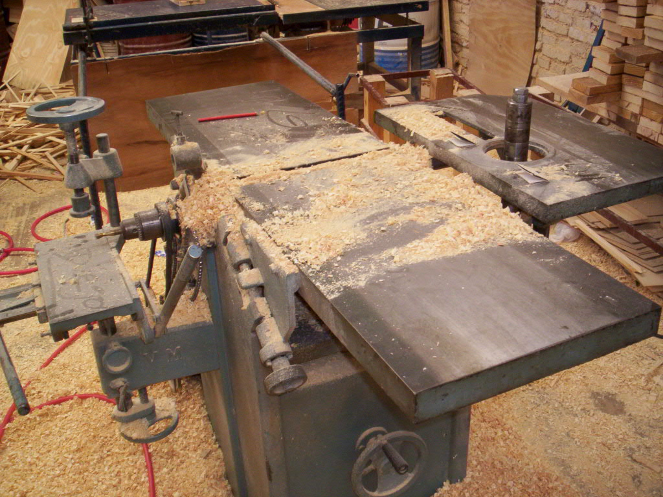
Maquinaria Utilizada

Slide 10
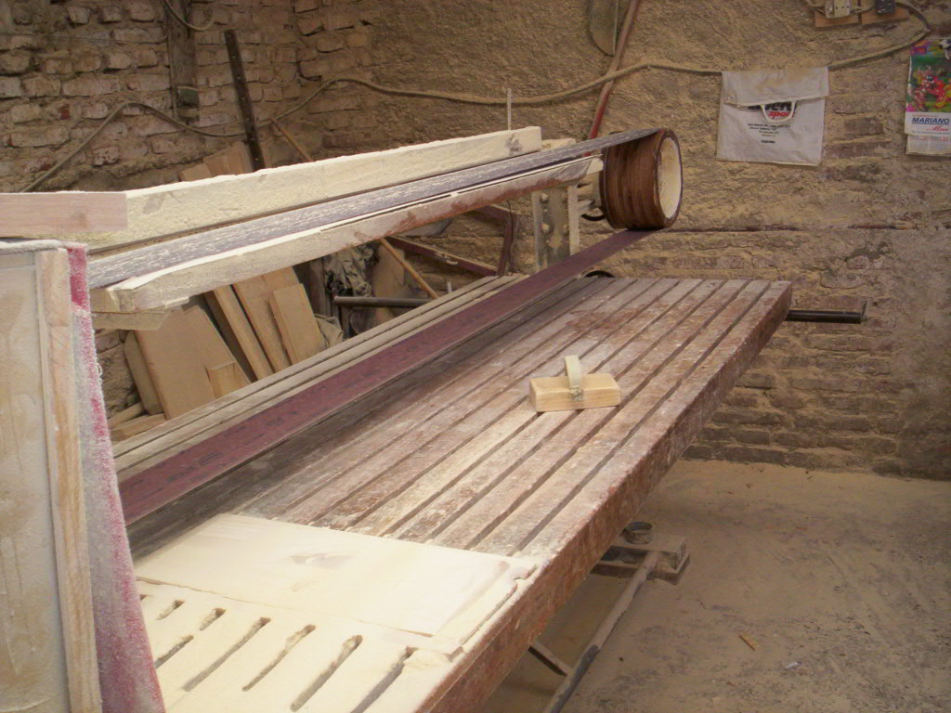
Maquinaria Utilizada

Slide 11
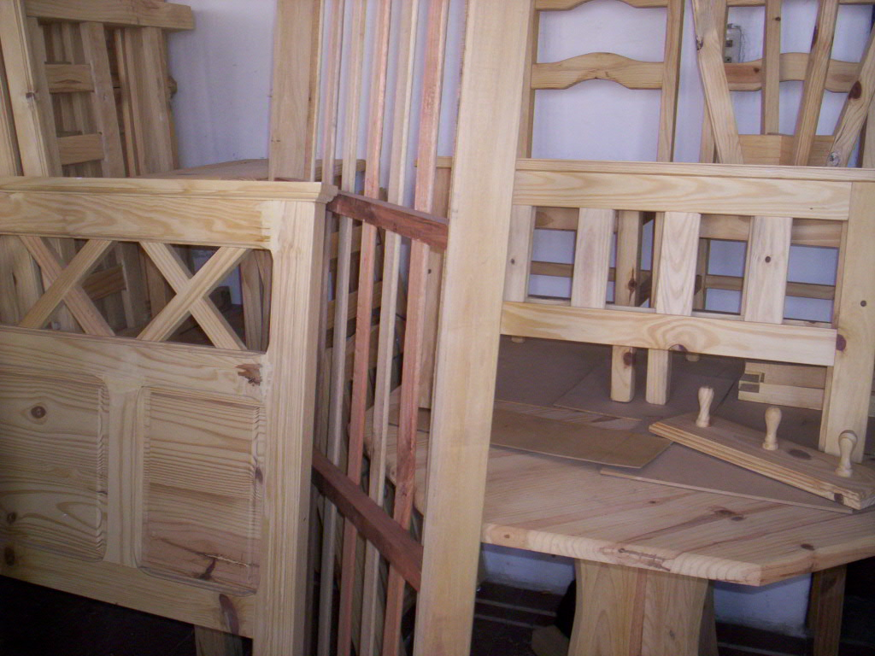
Productos Terminados

Slide 12

PROPUESTA
Sistema: Sistema de Información de Gestión de la Producción «SIGMA»
Objetivo: Brindar información para dar soporte a los procesos de compra de materiales, venta de productos terminados y al proceso productivo completo de fabricación de muebles de madera incluyendo su planificación, ejecución y control, permitiendo la gestión y la toma de decisiones por parte de la Gerencia.

Slide 13
MODULOS
Ventas
Compras
Stock
Producción
Administración de Usuarios

Slide 14
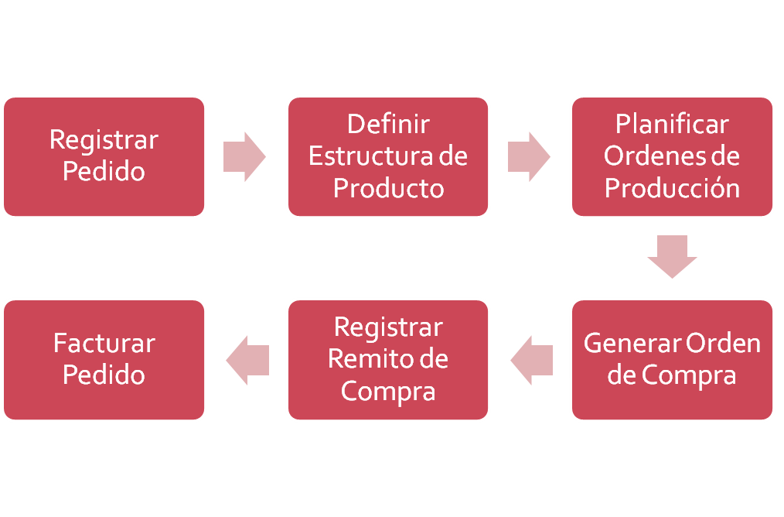
CIRCUITO

Slide 15
Demostración del Sistema

Slide 16
PREGUNTAS
?

